Slide 1
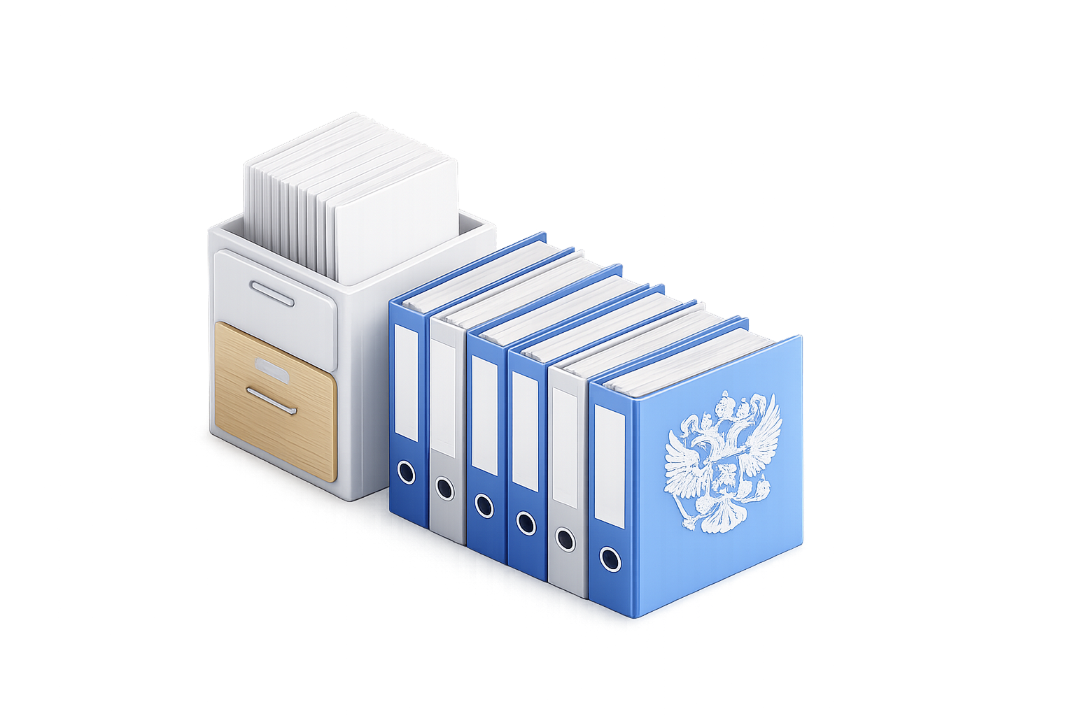
Бухгалтерский архив
по-новому:
электронное хранение
без ручной работы
Андрей Веселов
Системный аналитик
по Документообороту и Архивному делопроизводству
Виктория Ёлшина
Системный аналитик
по Документообороту и Архивному делопроизводству

Slide 2

Организационные моменты
Задавайте вопросы в чате
Ответим на вопросы в конце вебинара
Запись и презентацию отправим на вашу почту
Длительность вебинара – 90 минут
Notes:
Пожалуйста, задавайте вопросы прямо в чат в любое время — мы соберём их и ответим в конце вебинара.
После встречи мы обязательно отправим вам запись и презентацию, чтобы вы могли спокойно вернуться к материалу в удобный момент.
По времени наша работа сегодня займёт около 90 минут.

Slide 3



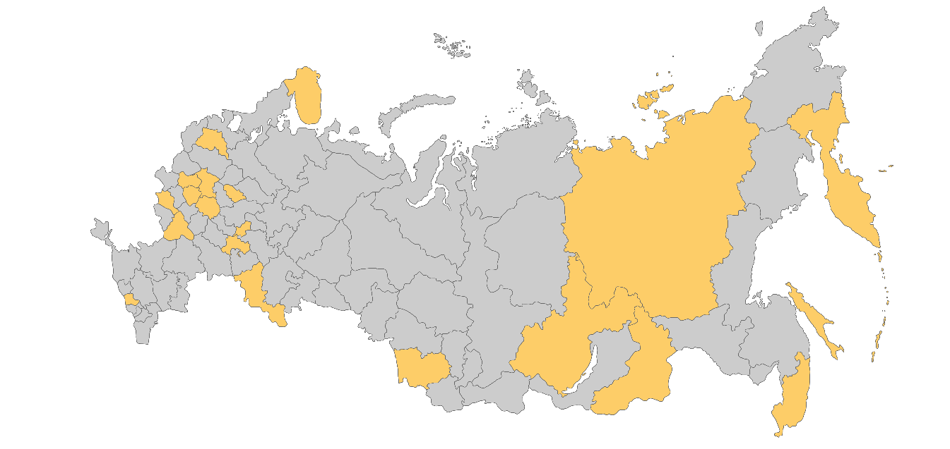


















Опыт «Форус» в государственном секторе
Алтайский
край
Кабардино-Балкарская республика
Рязанская область
Воронежская область
Калужская область
Сахалинская область
Забайкальский
край
Курская
область
Ульяновская область
Красноярский край
Приморский край
Чувашская
Республика
Иркутская область
Камчатский край
Республика Саха (Якутия)
Московская область
Тульская область
Новгородская область
Оренбургская область
Мурманская область
Ярославская область
Работаем как часть
команды Заказчика
Notes:
Хотелось бы сказать несколько слов о нас.
Форус уже более 30 лет помогает бизнесу и государственным организациям выстраивать удобную и надёжную работу в 1С.
Мы работаем с компаниями по всей стране — от Москвы до Камчатского края — и помогаем решать самые разные задачи: от автоматизации отдельных процессов до построения комплексных систем.
Для нас важно не просто внедрить решение, а сделать так, чтобы оно действительно упрощало ежедневную работу, сокращало ручные операции и помогало держать процессы под контролем.
И сегодня именно таким практическим опытом мы поделимся с вами на вебинаре.

Slide 4

Централизуем процессы в гос. сегменте
Централизовали бухгалтерский учёт
и отчётность в Рязанской области
Объединили учёт 4000 пользователей
в облачной системе
на 1С:Фреш
Заложили фундамент
для централизации бухгалтерии
в Ульяновской области
1500 пользователей
4000 пользователей
95 учреждений
Настроили централизованную обработку документов на базе 1С:БГУ и 1С:ЗКГУ
Построили систему управления ФХД Иркутской области, объединили бухгалтерский, кадровый и зарплатный учёт
Создали централизованную систему управления ФХД, обеспечили управление учётными процессами и ЭДО
100% прозрачность бюджетного процесса
Единая облачная платформа для всех учреждений региона
За 5 месяцев завершён пилотный проект
Сокращение расходов
на сопровождение разрозненных систем
Сокращение затрат
на сопровождение за счёт отказа от разрозненных
систем
Экономия 26,5 млн руб. ежегодно за счёт оптимизации штатной численности
Notes:
Приведу буквально несколько примеров из практики.
Например, в Рязанской области централизовали бухгалтерский учёт и отчётность — в итоге ушли от множества разрозненных систем и сделали бюджетный процесс полностью прозрачным.
В Иркутской области объединили работу 4000 пользователей в единой системе на базе 1С:Фреш. По сути, создали общее пространство для работы с финансово-хозяйственной деятельностью всего региона.
А в Ульяновской области выстроили централизованную систему для 95 учреждений и перевели процессы в полноценный электронный документооборот.
И во всех этих проектах результат был похожий: работать с документами стало проще, процессы стали понятнее, а контроль — надёжнее.
Но важно не только выстроить систему, а ещё и обеспечить надёжное хранение всех документов. И как раз об этом — о работе с электронным архивом — сегодня дальше и поговорим.

Slide 5


Решаем задачи комплексно
Электронный документооборот
и архивное хранение
Переведём работу с док­умен­тами внутри компании и обмен с контрагентами в систему
Переход на российское программное обеспечение
Переведём инфраструктуру
с зарубежных платформ
на полностью российское ПО
без остановки работы
Объединим все учреждения
в централизованную систему
с защищёнными каналами связи по 152-ФЗ
Цифровизация образования
Поможем перейти со сторонних решений и устаревших систем, сокращая доработки
Сопровождение
и развитие текущей экосистемы 1С
Поддерживаем работоспособность
и помогаем развивать возможности системы
Переход на 1С
с других систем
Подробнее
о возможностях
с «Форус»
Notes:
На этом слайде — наш подход к работе с 1С. Здесь также размещён QR-код — по нему можно перейти на сайт и подробнее познакомиться с нашими решениями.
Если коротко, мы подходим к задачам комплексно: помогаем выстроить электронный документооборот и архив, автоматизировать процессы в 1С:ERP, наладить работу с персоналом в 1С:ЗУП КОРП и аккуратно перейти с других систем.
А дальше покажем, как всё это работает на практике.

Slide 6

Структура вебинара
1
Методология хранения ЭД
Законодательство, принципы, требования к СХЭД
Notes:
Сначала поговорим про методологию: какие есть требования законодательства к хранению электронных документов, какие принципы важно учитывать и на чём в целом строится система.

Slide 7

Структура вебинара
1
2
Методология хранения ЭД
Законодательство, принципы, требования к СХЭД
Возможности продукта
Работа с ЭП, проверка и учет документов, архивные функции
Notes:
Дальше перейдём к возможностям продукта.
Посмотрим, как на практике работать с электронной подписью, как происходит подписание, проверка, учёт документов и какие есть функции для архивного хранения.

Slide 8

Структура вебинара
1
2
3
Методология хранения ЭД
Законодательство, принципы, требования к СХЭД
Возможности продукта
Работа с ЭП, проверка и учет документов, архивные функции
Интеграция
между ИС
Отправка документов в СХЭД, из других продуктов 1С
Notes:
Следующий блок — интеграция с другими системами.
Разберём, как документы передаются на архивное хранение из 1С:Документооборота в 1С:Архив.

Slide 9

Структура вебинара
1
2
3
4
Методология хранения ЭД
Законодательство, принципы, требования к СХЭД
Возможности продукта
Работа с ЭП, проверка и учет документов, архивные функции
Интеграция
между ИС
Отправка документов в СХЭД, из других продуктов 1С
Итоги
и обсуждение
Подведение итогов, обсуждение
Notes:
И в завершение подведём итоги — будем двигаться последовательно: от понимания требований к практике и реальным инструментам.
Начнём с основ: что сегодня представляет собой электронный документ и какие требования к нему предъявляются.

Slide 10
С какими проблемами сталкиваются организации
Ситуация
Проблема
Запрос руководителя → «Нужны инвентаризационные описи за год и полный комплект документов срочно»
Документы собираются по частям
Notes:
Мы рассмотрели, из каких блоков будет построен наш сегодняшний вебинар. Теперь давайте посмотрим, с чем организации сталкиваются в реальной работе при отсутствии централизованной системы хранения документов.
Давайте посмотрим на типичную ситуацию, которая знакома, пожалуй, практически каждому бухгалтеру или сотруднику, работающему с документами.
Представьте обычную рабочую ситуацию в организации. Бухгалтеру срочно звонит руководитель: «Нужен договор с подрядчиком за прошлый год, и все акты к нему — срочно, через 10 минут будет проверка». Бухгалтер начинает искать документ. Сначала открывает сетевую папку — там десятки файлов с похожими названиями: «договор_новый», «договор_финал», «договор_финал_точно». Нужного нет. Потом вспоминает, что часть документов могла прийти на почту — начинается поиск в переписке, пролистывание писем за несколько месяцев. Кто-то говорит, что оригинал вообще у руководителя в бумажной папке в шкафу. В итоге начинается хаотичный поиск: один сотрудник открывает свой компьютер, другой идет в архив, третий пытается найти версию в старой базе.
Через несколько минут выясняется, что договор есть, но без одного приложения, которое хранится у другого специалиста, и оно было пересохранено под другим названием. В итоге документы собираются по частям, время уходит, проверка уже почти началась, а уверенности, что собран полный комплект, всё равно нет. И такая ситуация — не исключение, а обычная практика, когда нет единой системы хранения документов.
Подобные ситуации возникают во многих организациях и со временем начинают влиять не только на удобство работы, но и на эффективность управления документами в целом.
Именно поэтому сегодня вопросы хранения электронных документов становятся особенно важными — как с точки зрения организации работы, так и с точки зрения выполнения нормативных требований. Давайте посмотрим на это подробнее.

Slide 11
С какими проблемами сталкиваются организации
Ситуация
Проблема
Запрос руководителя → «Нужны инвентаризационные описи за год и полный комплект документов срочно»
Документы собираются по частям
Поиск в папках → «решение_новый», «решение_финал», «решение_финал_точно»
Нет уверенности в полноте версии
Notes:
Мы рассмотрели, из каких блоков будет построен наш сегодняшний вебинар. Теперь давайте посмотрим, с чем организации сталкиваются в реальной работе при отсутствии централизованной системы хранения документов.
Давайте посмотрим на типичную ситуацию, которая знакома, пожалуй, практически каждому бухгалтеру или сотруднику, работающему с документами.
Представьте обычную рабочую ситуацию в организации. Бухгалтеру срочно звонит руководитель: «Нужен договор с подрядчиком за прошлый год, и все акты к нему — срочно, через 10 минут будет проверка». Бухгалтер начинает искать документ. Сначала открывает сетевую папку — там десятки файлов с похожими названиями: «договор_новый», «договор_финал», «договор_финал_точно». Нужного нет. Потом вспоминает, что часть документов могла прийти на почту — начинается поиск в переписке, пролистывание писем за несколько месяцев. Кто-то говорит, что оригинал вообще у руководителя в бумажной папке в шкафу. В итоге начинается хаотичный поиск: один сотрудник открывает свой компьютер, другой идет в архив, третий пытается найти версию в старой базе.
Через несколько минут выясняется, что договор есть, но без одного приложения, которое хранится у другого специалиста, и оно было пересохранено под другим названием. В итоге документы собираются по частям, время уходит, проверка уже почти началась, а уверенности, что собран полный комплект, всё равно нет. И такая ситуация — не исключение, а обычная практика, когда нет единой системы хранения документов.
Подобные ситуации возникают во многих организациях и со временем начинают влиять не только на удобство работы, но и на эффективность управления документами в целом.
Именно поэтому сегодня вопросы хранения электронных документов становятся особенно важными — как с точки зрения организации работы, так и с точки зрения выполнения нормативных требований. Давайте посмотрим на это подробнее.

Slide 12
С какими проблемами сталкиваются организации
Ситуация
Проблема
Запрос руководителя → «Нужны инвентаризационные описи за год и полный комплект документов срочно»
Документы собираются по частям
Поиск в папках → «решение_новый», «решение_финал», «решение_финал_точно»
Нет уверенности в полноте версии
Поиск в почте → десятки писем за разные месяцы
Потеря времени перед проверкой
Notes:
Мы рассмотрели, из каких блоков будет построен наш сегодняшний вебинар. Теперь давайте посмотрим, с чем организации сталкиваются в реальной работе при отсутствии централизованной системы хранения документов.
Давайте посмотрим на типичную ситуацию, которая знакома, пожалуй, практически каждому бухгалтеру или сотруднику, работающему с документами.
Представьте обычную рабочую ситуацию в организации. Бухгалтеру срочно звонит руководитель: «Нужен договор с подрядчиком за прошлый год, и все акты к нему — срочно, через 10 минут будет проверка». Бухгалтер начинает искать документ. Сначала открывает сетевую папку — там десятки файлов с похожими названиями: «договор_новый», «договор_финал», «договор_финал_точно». Нужного нет. Потом вспоминает, что часть документов могла прийти на почту — начинается поиск в переписке, пролистывание писем за несколько месяцев. Кто-то говорит, что оригинал вообще у руководителя в бумажной папке в шкафу. В итоге начинается хаотичный поиск: один сотрудник открывает свой компьютер, другой идет в архив, третий пытается найти версию в старой базе.
Через несколько минут выясняется, что договор есть, но без одного приложения, которое хранится у другого специалиста, и оно было пересохранено под другим названием. В итоге документы собираются по частям, время уходит, проверка уже почти началась, а уверенности, что собран полный комплект, всё равно нет. И такая ситуация — не исключение, а обычная практика, когда нет единой системы хранения документов.
Подобные ситуации возникают во многих организациях и со временем начинают влиять не только на удобство работы, но и на эффективность управления документами в целом.
Именно поэтому сегодня вопросы хранения электронных документов становятся особенно важными — как с точки зрения организации работы, так и с точки зрения выполнения нормативных требований. Давайте посмотрим на это подробнее.

Slide 13
С какими проблемами сталкиваются организации
Ситуация
Проблема
Запрос руководителя → «Нужны инвентаризационные описи за год и полный комплект документов срочно»
Документы собираются по частям
Поиск в папках → «решение_новый», «решение_финал», «решение_финал_точно»
Нет уверенности в полноте версии
Поиск в почте → десятки писем за разные месяцы
Потеря времени перед проверкой
Бумажный архив → «возможно, у руководителя»
Риски ошибок и несоответствий
Notes:
Мы рассмотрели, из каких блоков будет построен наш сегодняшний вебинар. Теперь давайте посмотрим, с чем организации сталкиваются в реальной работе при отсутствии централизованной системы хранения документов.
Давайте посмотрим на типичную ситуацию, которая знакома, пожалуй, практически каждому бухгалтеру или сотруднику, работающему с документами.
Представьте обычную рабочую ситуацию в организации. Бухгалтеру срочно звонит руководитель: «Нужен договор с подрядчиком за прошлый год, и все акты к нему — срочно, через 10 минут будет проверка». Бухгалтер начинает искать документ. Сначала открывает сетевую папку — там десятки файлов с похожими названиями: «договор_новый», «договор_финал», «договор_финал_точно». Нужного нет. Потом вспоминает, что часть документов могла прийти на почту — начинается поиск в переписке, пролистывание писем за несколько месяцев. Кто-то говорит, что оригинал вообще у руководителя в бумажной папке в шкафу. В итоге начинается хаотичный поиск: один сотрудник открывает свой компьютер, другой идет в архив, третий пытается найти версию в старой базе.
Через несколько минут выясняется, что договор есть, но без одного приложения, которое хранится у другого специалиста, и оно было пересохранено под другим названием. В итоге документы собираются по частям, время уходит, проверка уже почти началась, а уверенности, что собран полный комплект, всё равно нет. И такая ситуация — не исключение, а обычная практика, когда нет единой системы хранения документов.
Подобные ситуации возникают во многих организациях и со временем начинают влиять не только на удобство работы, но и на эффективность управления документами в целом.
Именно поэтому сегодня вопросы хранения электронных документов становятся особенно важными — как с точки зрения организации работы, так и с точки зрения выполнения нормативных требований. Давайте посмотрим на это подробнее.

Slide 14
С какими проблемами сталкиваются организации
Ситуация
Проблема
Запрос руководителя → «Нужны инвентаризационные описи за год и полный комплект документов срочно»
Документы собираются по частям
Поиск в папках → «решение_новый», «решение_финал», «решение_финал_точно»
Нет уверенности в полноте версии
Поиск в почте → десятки писем за разные месяцы
Потеря времени перед проверкой
Бумажный архив → «возможно, у руководителя»
Риски ошибок и несоответствий
Несколько сотрудников → разные версии документа в разных места
Стресс и хаотичная работа
Notes:
Мы рассмотрели, из каких блоков будет построен наш сегодняшний вебинар. Теперь давайте посмотрим, с чем организации сталкиваются в реальной работе при отсутствии централизованной системы хранения документов.
Давайте посмотрим на типичную ситуацию, которая знакома, пожалуй, практически каждому бухгалтеру или сотруднику, работающему с документами.
Представьте обычную рабочую ситуацию в организации. Бухгалтеру срочно звонит руководитель: «Нужен договор с подрядчиком за прошлый год, и все акты к нему — срочно, через 10 минут будет проверка». Бухгалтер начинает искать документ. Сначала открывает сетевую папку — там десятки файлов с похожими названиями: «договор_новый», «договор_финал», «договор_финал_точно». Нужного нет. Потом вспоминает, что часть документов могла прийти на почту — начинается поиск в переписке, пролистывание писем за несколько месяцев. Кто-то говорит, что оригинал вообще у руководителя в бумажной папке в шкафу. В итоге начинается хаотичный поиск: один сотрудник открывает свой компьютер, другой идет в архив, третий пытается найти версию в старой базе.
Через несколько минут выясняется, что договор есть, но без одного приложения, которое хранится у другого специалиста, и оно было пересохранено под другим названием. В итоге документы собираются по частям, время уходит, проверка уже почти началась, а уверенности, что собран полный комплект, всё равно нет. И такая ситуация — не исключение, а обычная практика, когда нет единой системы хранения документов.
Подобные ситуации возникают во многих организациях и со временем начинают влиять не только на удобство работы, но и на эффективность управления документами в целом.
Именно поэтому сегодня вопросы хранения электронных документов становятся особенно важными — как с точки зрения организации работы, так и с точки зрения выполнения нормативных требований. Давайте посмотрим на это подробнее.

Slide 15
С какими проблемами сталкиваются организации
Ситуация
Проблема
Запрос руководителя → «Нужны инвентаризационные описи за год и полный комплект документов срочно»
Документы собираются по частям
Поиск в папках → «решение_новый», «решение_финал», «решение_финал_точно»
Нет уверенности в полноте версии
Поиск в почте → десятки писем за разные месяцы
Потеря времени перед проверкой
Бумажный архив → «возможно, у руководителя»
Риски ошибок и несоответствий
Несколько сотрудников → разные версии документа в разных места
Стресс и хаотичная работа
Отсутствие единой системы хранения = потеря управляемости документов
Notes:
Мы рассмотрели, из каких блоков будет построен наш сегодняшний вебинар. Теперь давайте посмотрим, с чем организации сталкиваются в реальной работе при отсутствии централизованной системы хранения документов.
Давайте посмотрим на типичную ситуацию, которая знакома, пожалуй, практически каждому бухгалтеру или сотруднику, работающему с документами.
Представьте обычную рабочую ситуацию в организации. Бухгалтеру срочно звонит руководитель: «Нужен договор с подрядчиком за прошлый год, и все акты к нему — срочно, через 10 минут будет проверка». Бухгалтер начинает искать документ. Сначала открывает сетевую папку — там десятки файлов с похожими названиями: «договор_новый», «договор_финал», «договор_финал_точно». Нужного нет. Потом вспоминает, что часть документов могла прийти на почту — начинается поиск в переписке, пролистывание писем за несколько месяцев. Кто-то говорит, что оригинал вообще у руководителя в бумажной папке в шкафу. В итоге начинается хаотичный поиск: один сотрудник открывает свой компьютер, другой идет в архив, третий пытается найти версию в старой базе.
Через несколько минут выясняется, что договор есть, но без одного приложения, которое хранится у другого специалиста, и оно было пересохранено под другим названием. В итоге документы собираются по частям, время уходит, проверка уже почти началась, а уверенности, что собран полный комплект, всё равно нет. И такая ситуация — не исключение, а обычная практика, когда нет единой системы хранения документов.
Подобные ситуации возникают во многих организациях и со временем начинают влиять не только на удобство работы, но и на эффективность управления документами в целом.
Именно поэтому сегодня вопросы хранения электронных документов становятся особенно важными — как с точки зрения организации работы, так и с точки зрения выполнения нормативных требований. Давайте посмотрим на это подробнее.

Slide 16
Актуальность задачи хранения электронных документов
Приказ Минфина России
от 15 апреля 2021 г. N 61н*
Приказ Росархива
от 31 июля 2023 г. №77
"Об утверждении Правил организации хранения, комплектования, учета
и использования документов"
"Об утверждении унифицированных форм электронных документов бухгалтерского учета" (с изменениями и дополнениями
по приказу 100н от 28 июня 2022)
Приказ Минфина России
от 31 декабря 2016 г. N 256н
Приказ Минфина России
от 30 марта 2015 г. N 52н*
"Об утверждении форм первичных учетных документов и регистров бухгалтерского учета"
(с изменениями и дополнениями
по приказу 103н от 15.06.2020)
"Об утверждении федерального стандарта бухгалтерского учета
для организаций государственного сектора "Концептуальные основы бухгалтерского учета и отчетности организаций государственного сектора"
* - и дополняющие их нормативные акты

Slide 17

Документ в цифровой среде
Документ
в электронном виде
Электронный образ документа или электронный документ.
Notes:
Документ в электронном виде — это либо электронный образ документа, либо электронный документ.
Получить его можно двумя способами:

Slide 18

Документ в цифровой среде
Документ
в электронном виде
Электронный образ документа или электронный документ.
Электронный
документ (ЭД)
Документ, созданный
сразу в электронной форме, подписанный электронной
подписью.
Notes:
Первый способ — изначально создать документ в цифровой среде и подписать его электронной подписью. В этом случае документ не воспроизводится на бумаге. Примером является счёт-фактура в системе, договор в 1С:Документообороте, акт, подписанный контрагентом.

Slide 19

Документ в цифровой среде
Документ
в электронном виде
Электронный образ документа или электронный документ.
Электронный
документ (ЭД)
Документ, созданный
сразу в электронной форме, подписанный электронной
подписью.
Электронный образ
документа
Электронная копия бумажного документа, полученная с помощью сканирования и заверенная электронной подписью.
Notes:
Второй способ — отсканировать копию бумажного документа и заверить её с помощью электронной подписи. В этом случае хранение бумажного оригинала обязательно, потому что именно оригинал остаётся главным носителем юридической силы.
Напишите в чат, пожалуйста, одним словом: какой из этих двух способов в вашей компании встречается чаще? «Цифра» — если документы чаще создаются сразу в электронном виде. «Скан» — если чаще сканируете бумажные оригиналы.
Пауза, смотрю в чат
Спасибо за ответы. Вижу, что у кого-то преобладает «цифра», у кого-то — «скан». У многих, кстати, и то и другое примерно поровну. Это нормально для переходного периода.
Варианты реакции на ответы:
Если много «цифра»: «Отлично, значит, вы уже активно работаете с электронными документами. Тогда вопрос хранения становится особенно актуальным — такие документы нельзя просто держать в папках на сервере.»
Если много «скан»: «Понятно. Значит, у вас ещё много бумажного наследия. Тогда важно правильно организовать хранение и оригиналов, и их электронных образов.»
Если примерно поровну: «Сбалансированная картина. Как раз такой сценарий — смешанный — встречается чаще всего. И 1С:Архив как раз умеет работать с обоими типами документов в едином пространстве.»
Продолжим.
Оба вида документа — и электронные документы, и электронные образы — подлежат хранению в соответствии с требованиями законодательства. И здесь на помощь приходит 1С:Архив. Система позволяет хранить оба типа документов в едином пространстве, обеспечивая их целостность, юридическую значимость и соответствие нормативным требованиям.
Таким образом, независимо от того, как документ появился — сразу в цифре или путём сканирования бумаги — 1С:Архив обеспечивает его надёжное и законное хранение.
Мы с вами разобрали, что такое электронный документ и как он может быть получен. Но для того, чтобы документ мог храниться в архиве долгие годы и сохранять юридическую силу, важны не только его содержание, но и формат.

Slide 20

Требования к формату документов
Официальный документ – это документ, оформленный уполномоченным органом или лицом по установленным правилам и подтверждающий юридически значимые факты (ГОСТ Р 7.0.8-2025).
Приказ Росархива от 31 июля 2023 г. №77. Пункт 141
Электронный архивный документ, передаваемый
на архивное хранение, состоит из следующих структурных элементов:
Файл основной части электронного документа, в формате PDF/A;
Файлы приложений к электронному документу в форматах, предназначенных
для текстовых, табличных, графических и структурированных данных,
аудиовизуальных документов (при наличии);
Файлы электронных подписей (при наличии);
Файл описания, содержащего регистрационно-учетные сведения
о документе —метаданные.

Slide 21

Юридическая значимость ЭД
Подделка электронной подписи (ЭП) в отличие от собственноручной подписи намного сложнее и требует значительных вычислительных затрат.
Для обеспечения доверия к электронной подписи во времени используются:
Ограничение срока действия сертификата ЭП
Актуализация уже сгенерированных ЭП
(добавление к ним и продление меток времени)

Slide 22


Актуальность электронной подписи
Создание ЭП
ДОКУМЕНТ ПОДПИСАН
ЭЛЕКТРОННОЙ ПОДПИСЬЮ
Сертификат: 44D0BDD70000000000163
Владелец: Иванов Иван Иванович
Действителен: с 21.06.2021 по 20.09.2022

Slide 23


Актуальность электронной подписи
Создание ЭП
Получение метки времени
ДОКУМЕНТ ПОДПИСАН
ЭЛЕКТРОННОЙ ПОДПИСЬЮ
Сертификат: 44D0BDD70000000000163
Владелец: Иванов Иван Иванович
Действителен: с 21.06.2021 по 20.09.2022

Slide 24

Актуальность электронной подписи
Создание ЭП
Получение метки времени
Продление метки времени
ДОКУМЕНТ ПОДПИСАН
ЭЛЕКТРОННОЙ ПОДПИСЬЮ
Сертификат: 44D0BDD70000000000163
Владелец: Иванов Иван Иванович
Действителен: с 21.06.2021 по 20.09.2022

Slide 25
Форматы электронных подписей
Одна из основных возможностей системы хранения электронных документов 1С:Архив – поддержка актуальности электронной подписи.
Для архивного хранения подходит формат CAdES-A v3,
который позволяет продлевать метки времени неограниченное число раз.
При приеме документов, если формат подписи отличается от CAdES-A v3, автоматически выполняется его усовершенствование.
Notes:
Для работы с электронными документами используется специальный формат электронной подписи — CAdES.
Если говорить просто, это формат, который определяет, какие данные “внутри” подписи сохраняются и как долго потом можно подтвердить юридическую значимость документа.
У этого формата есть несколько уровней. И логика здесь простая: каждый следующий уровень добавляет больше информации, которая нужна для проверки подписи в будущем.
И именно это делает возможным долгосрочное архивное хранение электронных документов.
Поэтому одна из ключевых задач 1С:Архив — поддерживать электронную подпись в таком состоянии, чтобы её можно было подтвердить даже спустя много лет.
Это особенно важно для документов с длительными сроками хранения — 5, 10 и более лет.
Важно: для архивного хранения используется не любой формат подписи, а конкретный — CAdES-A v3. Это требование закреплено в нормативных документах.
Если идти по шагам, как это устроено на практике:

Slide 26
Форматы электронных подписей
Одна из основных возможностей системы хранения электронных документов 1С:Архив – поддержка актуальности электронной подписи.
Для архивного хранения подходит формат CAdES-A v3,
который позволяет продлевать метки времени неограниченное число раз.
При приеме документов, если формат подписи отличается от CAdES-A v3, автоматически выполняется его усовершенствование.
CAdES-BES
Подписанные атрибуты
Хеш документа
Электронная подпись
Notes:
CAdES-BES — это базовая подпись. Она просто подтверждает, кто подписал документ и что его не меняли после подписания.

Slide 27
Форматы электронных подписей
Одна из основных возможностей системы хранения электронных документов 1С:Архив – поддержка актуальности электронной подписи.
Для архивного хранения подходит формат CAdES-A v3,
который позволяет продлевать метки времени неограниченное число раз.
При приеме документов, если формат подписи отличается от CAdES-A v3, автоматически выполняется его усовершенствование.
CAdES-Т
CAdES-BES
Подписанные атрибуты
Хеш документа
Электронная подпись
Метка времени
Notes:
CAdES-T — добавляет метку времени, то есть фиксирует, когда именно документ был подписан.

Slide 28
Форматы электронных подписей
Одна из основных возможностей системы хранения электронных документов 1С:Архив – поддержка актуальности электронной подписи.
Для архивного хранения подходит формат CAdES-A v3,
который позволяет продлевать метки времени неограниченное число раз.
При приеме документов, если формат подписи отличается от CAdES-A v3, автоматически выполняется его усовершенствование.
CAdES-XL
Штамп времени
для
CAdES-C
CAdES-C
CAdES-Т
CAdES-BES
Полные значения сертификатов и списки отзыва
Подписанные атрибуты
Хеш документа
Электронная подпись
Метка времени
Полные ссылки
на сертификаты
и списки отзыва
Notes:
Форматы CAdES-C и CAdES-XL — добавляют дополнительные данные, которые позволяют проверять подпись даже спустя длительное время, без зависимости от внешних сервисов.

Slide 29
Форматы электронных подписей
Одна из основных возможностей системы хранения электронных документов 1С:Архив – поддержка актуальности электронной подписи.
Для архивного хранения подходит формат CAdES-A v3,
который позволяет продлевать метки времени неограниченное число раз.
При приеме документов, если формат подписи отличается от CAdES-A v3, автоматически выполняется его усовершенствование.
CAdES-А
CAdES-XL
Штамп времени
для
CAdES-C
CAdES-C
CAdES-Т
CAdES-BES
Полные значения сертификатов и списки отзыва
Подписанные атрибуты
Хеш документа
Электронная подпись
Метка времени
Полные ссылки
на сертификаты
и списки отзыва
Архивный штамп времени
Архивный штамп времени
Notes:
И самый важный для архива формат — CAdES-A. Он как раз и используется для долгосрочного хранения.
И здесь ключевая идея: CAdES-A позволяет “поддерживать жизнь” электронной подписи на всём сроке хранения документа.
И это как раз то, что делает 1С:Архив автоматически.
Например, документ может прийти в систему с обычной подписью — CAdES-BES.
Дальше система сама “усиливает” её: добавляет метки времени, нужные данные проверки и постепенно переводит в архивный формат CAdES-A.
В результате документ становится пригодным для долгосрочного хранения, а подпись можно будет подтвердить даже через много лет.
И важный момент, который стоит зафиксировать: Чтобы архивное хранение работало корректно, важно не только наличие подписи, но и правильный формат её хранения и подготовки документа.

Slide 30

Архивный контейнер документа
Архивный контейнер в формате
ZIP-архива
Notes:
Согласно Приказу Росархива №77, документ должен храниться в виде архивного контейнера — это строго определённая структура, которая обеспечивает его сохранность и проверяемость.
В 1С:Архив каждый документ помещается именно в такой контейнер. По сути, это «упакованный» документ со всеми необходимыми данными.
Контейнер включает четыре основных компонента.

Slide 31
Архивный контейнер документа
Файл метаданных документа (xml)
Номер, дата, вид, организация, …
Визы, резолюции, связи
Описание файлов
Архивный контейнер в формате
ZIP-архива
Notes:
Первый это файл метаданных в формате XML. В нём содержатся ключевые сведения о документе и ссылки на систему-источник.

Slide 32
Архивный контейнер документа
Файл метаданных документа (xml)
Номер, дата, вид, организация, …
Визы, резолюции, связи
Описание файлов
Файлы документа
Основной файл документа (PDF/A)
Файлы приложений
Архивный контейнер в формате
ZIP-архива
Notes:
Второй — сам документ: основной файл в формате PDF/A и, при необходимости, файлы приложений.

Slide 33
Архивный контейнер документа
Файл метаданных документа (xml)
Номер, дата, вид, организация, …
Визы, резолюции, связи
Описание файлов
Файлы документа
Основной файл документа (PDF/A)
Файлы приложений
Электронные подписи
Архивный контейнер в формате
ZIP-архива
ЭП документа и приложений
Notes:
Третий — файлы усиленных электронных подписей документа и его приложений.

Slide 34
Архивный контейнер документа
Файл метаданных документа (xml)
Номер, дата, вид, организация, …
Визы, резолюции, связи
Описание файлов
Файлы документа
Основной файл документа (PDF/A)
Файлы приложений
Электронные подписи
Архивный контейнер в формате
ZIP-архива
ЭП документа и приложений
Файлы визуализации
PDF/A со штампами электронных подписей
Notes:
И четвёртый — файлы визуализации: это PDF/A-копии со штампами подписей, которые формируются автоматически и удобны для просмотра.
Такая структура позволяет системе контролировать целостность документа, поддерживать актуальность подписей и обеспечивать его юридическую значимость на всём сроке хранения.
Таким образом, правильная «упаковка» документа — это основа архивного хранения.
Но, помимо формата, есть ещё требования к самой системе хранения — давайте перейдём к ним.

Slide 35

1С:Архив — система долговременного хранения документов
Проверка контейнера
Автоусовершенствование
и продление меток времени ЭП
Визуализация ЭП*
Ручная и автоматическая проверка дел и документов
Работа
с номенклатурой дел
Документальные фонды
Журнал передачи документов
Сводные
и сдаточные описи
Акты об уничтожении
Файлы
Помещения
и территории
Операции
с делами
Архивные задачи
Получение НСИ
Сканирование бумажных документов
Контроль сроков хранения документов
Гибкая настройка прав доступа

Slide 36

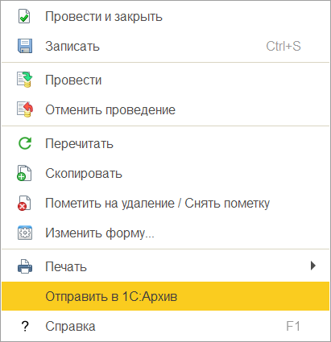
Совместимость СХЭД с ИС организации
Приказ Росархива от 31 июля 2023 г. №77. Пункт 135
СХЭД должна быть совместима с СЭД и другими информационными системами организации,
а также с системами государственных архивов и уполномоченных органов.
1С:Библиотека интеграции с «1С:Архивом»: Совместима с любой типовой конфигурацией, в т.ч. 1C:БГУ, 1С:ЗКГУ, 1С:ДО Не требует дополнительной оплаты, при наличии подписки на 1С: ИТС Входит в типовую поставку конфигурации 1С:Документооборот 3.0

Slide 37










Передача документов в 1С:Архив
Сдаточная опись
1С:ДО
Передача
дел в архив
Отправить
в 1С:Архив
1С:Архив
Другая конфигурация 1С

Slide 38







Схема приема-передачи документов
и отчетов в 1С:Архив
Отправить
в 1С:Архив
Информационная система-источник
на базе платформы 1С
1С:Библиотека интеграции
с 1С:Архивом
1С:Архив
Документы
Архивные контейнеры электронных документов
Пакет электронных документов
Архивные контейнеры электронных документов

Slide 39

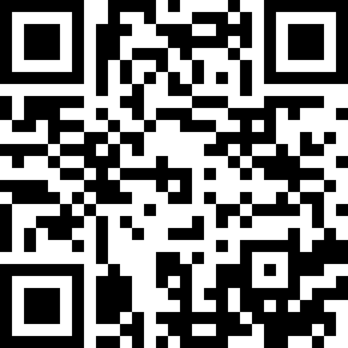
Бесплатная диагностика готовности
к переходу на электронный архив
Заполните форму и получите бесплатную диагностику
Разбор текущих процессов
Консультация с экспертами
Оценка готовности организации
Рекомендации по переходу
По итогам диагностики вы получите:
понимание объёма будущих работ
рекомендации по подготовке к внедрению
возможные сценарии перехода на 1С:Архив
Notes:
***
Приглашаем на Бесплатную диагностику готовности к переходу на 1С:Архив
• Анализ текущих процессов хранения документов
• Консультация с экспертами по внедрению
• Оценка готовности к переходу на электронный архив
• Предварительный план и рекомендации по запуску проекта
По итогам диагностики вы получите:
— понимание объёма будущих работ;
— рекомендации по подготовке к внедрению;
— возможные сценарии перехода на 1С:Архив.

Slide 40
Демонстрация 1С:БГУ + 1С:Архив
Notes:
Далее идет демонстрация ПП в течении 30-40 минут по следующей структуре:
ДО (10-15 минут)
Настройки номенклатуры дел
Настройки дел
Формирование договора/документа
Запуск процесса по документу (подписание приложенных файлов ЭП)
Определение документа в дело -> закрытие дела
Отправка в 1С:Архив
Архив (15-20 минут)
Рабочее место архивариуса
Принятие пакетов дел и документов в 1С:Архив
Регламентные операции при принятии документов в 1С:Архив
Автоматическое усовершенствование ЭП (подробно для чего)
Автоматическое формирование файла визуализации (при его отсутствии)
Поиск документов в системе (обычный поиск, фильтры, полнотекстовый)
Автоматические проверки дел и документов
Выдача дел и документов
Запросы архивных справок/выписок
Распределенное хранение документов на томах
Уничтожение дел и документов

Slide 41

Причины внедрения 1С:Архив
1С:Архив — это универсальная система долговременного хранения
бумажных и электронных документов с гарантией юридической значимости
на неограниченный срок.
Notes:
Зачем мне 1С:Архив если есть 1С:ДО?
1. Централизованный архив, сборщик документов из всех систем
У 1С:Архива есть БИА, которая позволяет интегрировать 1С:Архив с любой учетной системой 1С, это позволит вам хранить документы не только из 1С:ДО, но также из систем, например 1С:ЗУП, в которой формируются кадровые документы, которые вообще хранятся по 75 лет или первичные бухгалтерские документы, документы ФХД из 1С:БП.
К тому же, в этих системах нет такой сущности как номенклатура дел и соответственно, нет возможности четко определить где должен храниться тот или иной документ после завершения делопроизводства по нему.

Slide 42
Причины внедрения 1С:Архив
1С:Архив — это универсальная система долговременного хранения
бумажных и электронных документов с гарантией юридической значимости
на неограниченный срок.
Единое хранилище
для архивных документов
Notes:
Зачем мне 1С:Архив если есть 1С:ДО?
1. Централизованный архив, сборщик документов из всех систем
У 1С:Архива есть БИА, которая позволяет интегрировать 1С:Архив с любой учетной системой 1С, это позволит вам хранить документы не только из 1С:ДО, но также из систем, например 1С:ЗУП, в которой формируются кадровые документы, которые вообще хранятся по 75 лет или первичные бухгалтерские документы, документы ФХД из 1С:БП.
К тому же, в этих системах нет такой сущности как номенклатура дел и соответственно, нет возможности четко определить где должен храниться тот или иной документ после завершения делопроизводства по нему.

Slide 43
Причины внедрения 1С:Архив
1С:Архив — это универсальная система долговременного хранения
бумажных и электронных документов с гарантией юридической значимости
на неограниченный срок.
Единое хранилище
для архивных документов
Экономия дискового пространства для хранения документов
Разгрузка базы данных учетных систем
Notes:
3. Чтобы не делать из 1С:ДО полноценный архив
Платформа 1С очень гибкая и позволяет сделать любой программный продукт на своей основе, так, у вас конечно есть возможность модифицировать систему, чтобы она решала ваши задачи по архивному хранению документов, но для чего перегружать типовую систему, которая была разработана для решения конкретных задач, дополнительной функциональностью, которая уже есть в отдельном продукте? Какие задачи вы таким способом решите?
По такой же логике, можно из системы 1С:Архив сделать 1С:ERP, но для чего?

Slide 44
Причины внедрения 1С:Архив
1С:Архив — это универсальная система долговременного хранения
бумажных и электронных документов с гарантией юридической значимости
на неограниченный срок.
Единое хранилище
для архивных документов
Экономия дискового пространства для хранения документов
Разгрузка базы данных учетных систем
Организованное уничтожение архивных документов
Notes:
#### 4. Автоматическое усовершенствование и продление юридической силы ЭП
Несмотря на то, что 1С:ДО умеет взаимодействовать с разными форматами подписей и даже проводить усовершенствование, при необходимости. Его основной задачей, все-таки является организация документооборота и он не имеет явных инструментов для отслеживания процессов усовершенствования и продления юридической силы электронных подписей. Да, вы можете воспользоваться журналом регистрации или в карточке документа просмотреть на вкладке "ЭП".
Но для объединения и структуризации этой информации есть 1С:Архив, который предназначен для таких операций и разрабатывался как решение для организации архивного хранения документов. В нем есть и регламентные задания для автоматической проверки и усовершенствования подписей до архивного формата хранения, то есть, даже если скоро подойдет окончание действия метки архивного времени, система повторно обратится к сервису меток доверенного времени и получит НОВУЮ метку. Помимо автоматики, есть возможность ВРУЧНУЮ запускать такие проверки и получать полную информацию о каких-либо проблемах с документами с помощью функциональности проверки дел и документов. И это касается не только электронных подписей, но и самих документов
Теперь перейдем к демонстрации

Slide 45
1С:Архив — программный продукт, позволяющий предприятиям и организациям решить задачи связанные
с хранением электронных документов.
Notes:
которая соответствует требованиям законодательства и снимает необходимость вручную контролировать эти процессы.

Slide 46

1С:Архив — программный продукт, позволяющий предприятиям и организациям решить задачи связанные
с хранением электронных документов.
Соответствует требованиям законодательства РФ
Notes:
которая соответствует требованиям законодательства и снимает необходимость вручную контролировать эти процессы.

Slide 47

1С:Архив — программный продукт, позволяющий предприятиям и организациям решить задачи связанные
с хранением электронных документов.
Соответствует требованиям законодательства РФ
Позволяет автоматизировать передачу документов
на оперативное и архивное хранение из информационных систем-источников
Notes:
Передача документов автоматизирована и встроена в рабочие системы,

Slide 48

1С:Архив — программный продукт, позволяющий предприятиям и организациям решить задачи связанные
с хранением электронных документов.
Соответствует требованиям законодательства РФ
Передает информацию
о состоянии документов
в систему-источник
Позволяет автоматизировать передачу документов
на оперативное и архивное хранение из информационных систем-источников
Notes:
а информация об их состоянии всегда возвращается пользователю.

Slide 49

1С:Архив — программный продукт, позволяющий предприятиям и организациям решить задачи связанные
с хранением электронных документов.
Соответствует требованиям законодательства РФ
Передает информацию
о состоянии документов
в систему-источник
Позволяет автоматизировать передачу документов
на оперативное и архивное хранение из информационных систем-источников
Обеспечивает хранение документов и их учет, актуализирует электронные подписи, выполняет проверки состояния дел и документов
Notes:
При этом обеспечивается не просто хранение, а учёт, контроль и сохранение юридической значимости документов на всём сроке.
В результате вы получаете не просто архив, а управляемую систему, в которой документы не теряются, не устаревают и в любой момент готовы к проверке или использованию.
И это уже не про хранение файлов — это про уверенность в документах и управляемость процессов в компании.
Коллеги, давайте зафиксируем итог и посмотрим на это как на целостный процесс.

Slide 50
1С:БГУ и 1С:Архив обеспечивают полный жизненный цикл документа:
от подписания до уничтожения
с сохранением юридической силы
Notes:
Связка 1С:БГУ и 1С:Архив позволяет выстроить полный жизненный цикл документа — от подписания до архивного хранения и последующего уничтожения с сохранением юридической значимости.
То есть все этапы объединяются в единую систему без разрывов и ручных операций.

Slide 51

Записывайтесь
на бесплатную диагностику
готовности к переходу на 1С:Архив
— разбор текущих процессов
— консультация с экспертами
— оценка готовности организации
— рекомендации по переходу
Заполните форму
и получите бесплатную диагностику
Контакты для связи
+7 (3952) 78-00-00 gos@forus.ru www.forus.ru
Notes:
Записывайтесь на бесплатную диагностику готовности к переходу на 1С:Архив
Сейчас мы включим камеры и постараемся ответить на ваши вопросы. Оставим вопрос на дальнейшее рассмотрение.

Slide 52
Нам важно
ваше мнение
Оцените вебинар и расскажите,
какие темы вам интересны
для следующих мероприятий
Контакты для связи
+7 (3952) 78-00-00 gos@forus.ru www.forus.ru

